Slide 1
Dosya Yönetimi
Dosya, Klasör ve Sürücüler

Slide 3
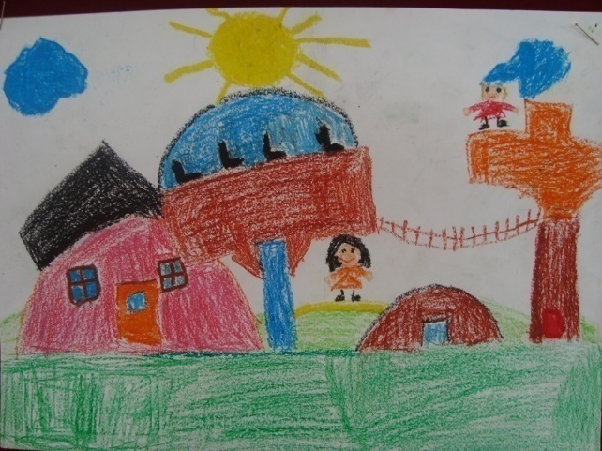
Dosya Nedir?
Yazılımlar ürettiği bilgileri dosyalarda saklar. Örneğin çizdiğimiz bir resme daha sonra bakmak istiyorsak onu bir dosyada saklamamız gerekir.
Dosyaları defterlerimiz gibi düşünebiliriz.

Slide 5
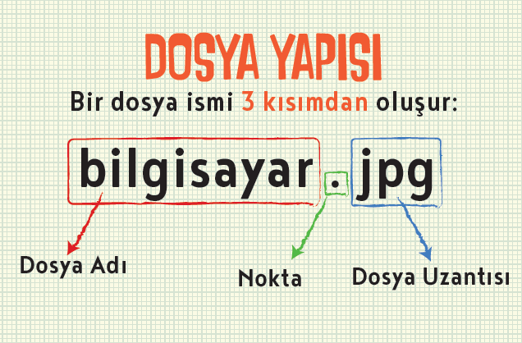
Dosya Yapısı
Bir dosya ismi 3 kısımdan oluşur.

Slide 6
Dosya Adı

Slide 7
Nokta
Dosya adı ile dosya uzantısı ayıran işarettir. Tüm dosyalarda bulunur.
İstiklal Marşı
mp3

Slide 11
Dosya Uzantısı
Dosyanın türünü, hangi yazılım tarafından oluşturulduğunu ve açılabileceğini gösteren kısımdır.
Genellikle 3 harften oluşur. Bu harfler dosya türünün İngilizce karşılığının kısaltmasıdır.
Örneğin şiir yazdığımız bir dosyanın uzantısı TXT’dir. TXT uzantısı TEXT kelimesinin kısaltılmış hali olup yazı anlamına gelir.

Slide 12
Dosya Uzantısı
Bir dosyanın sadece uzantısına bakarak içerisindeki bilginin türünü öğrenebiliriz.
Örneğin MP3 uzantılı bir dosyada müzik, PDF uzantılı bir dosyada bir kitap olduğunu dosyayı açmadan anlayabiliriz.

Slide 13
DOSYA UZANTILARI AYNI GÖREVİ YAPAN FARKLI PROGRAMLARDA FARKLI OLABİLİR
Microsoft Office: Microsoft Office, 1989 yılında
Microsoft tarafından tanıtılan, Microsoft Windows ve Mac OS X işletim sistemlerinde kullanılan yazı yazma programı. (Kelime İşlemci)
OpenOffice: Apache OpenOffice, Apache Yazılım Vakfı önderliğinde özgür yazılım topluluklarınca geliştirilen, ücretsiz bir ofis yazılımları ailesidir.nKelime İşlemci, Hesap Tablosu, Sunum, Çizim,Formül ve Veritabanı bileşenlerini içerir. Yazıldığıdiller:
LibreOffice: 2011 yılında piyasaya çıkmıştır. LibreOffice, The Document Foundation tarafından geliştirilen, pek çok platformda çalışan ve diğer ofis programlarıyla uyumlu, özgür ve ücretsiz bir ofis yazılımıdır.

Slide 14
MİCROSOFT OFFİCE DOSYA UZANTILARI
MİCROSOFT WORD >> .doc ya da .docx
MİCROSOFT EXCEL >> .xls ya da xlsx
MİCROSOFT POWERPOİNT >> .ppt ya da .pptx

Slide 15
LİBRE OFFİCE DOSYA UZANTILARI
Writer (Kelime işlemci (word)) - *.odt
Calc (Hesaplama (excel)) - *.ods
Impress (Sunum (powerpoint)) - *.odp
Draw (Ms Office’de herhangi bir karşılığı yok) - *.odg

Slide 16
Popüler Dosya Uzantıları
Sık kullanılan dosyalara ait uzantıları ve içerikleri aşağıdaki tablodan inceleyelim.
Dosya Uzantısı | İçerik
TXT | Yazı
MP3, WAV | Ses ve Müzik
BMP, JPG | Resim
GİF | Hareketli Resim
PDF | E-Kitap
AVİ, MPEG, MOV | Film
EXE | Çalıştırılabilir Program
RAR-ZİP | Sıkıştırılmış Dosyalar

Slide 17
DOSYALARIM NEREDE (bilisimciruh.com)
Tarayıcı (Scanner): Bir resim, belge ya da nesneyi okuyarak dijital ortama aktaran araçtır.

Slide 18
DOSYALARIM NEREDE (bilisimciruh.com)
Günümüzde sadece tarayıcı ile değil cep telefonu
ve tabletlerle de gerekli uygulamalar yüklü
olduğunda tarama işlemini gerçekleştirebiliriz.

Slide 19
DOSYALARIM NEREDE (bilisimciruh.com)
Tarayıcıya yerleştirilen basılı materyal,
bilgisayarda yüklü olan tarayıcının yazılımı
çalıştırılarak tarama işlemi başlatılır.
Tarama
işlemi sonunda dijital baskının üzerinde
istenirse gerekli değişiklikler yapılabilir.

Slide 20
Klasör Nedir?
Ortak bir özelliğe sahip dosyaları bir arada bulunduran birimlere klasör (dizin) denir.
Klasörleri günlük hayatımızda kullandığımız dosya klasörlerine benzetebiliriz.

Slide 21
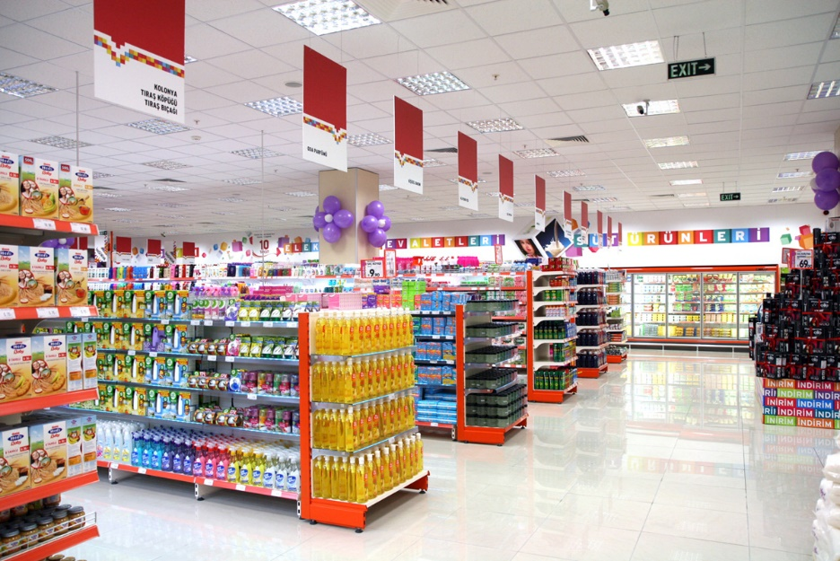
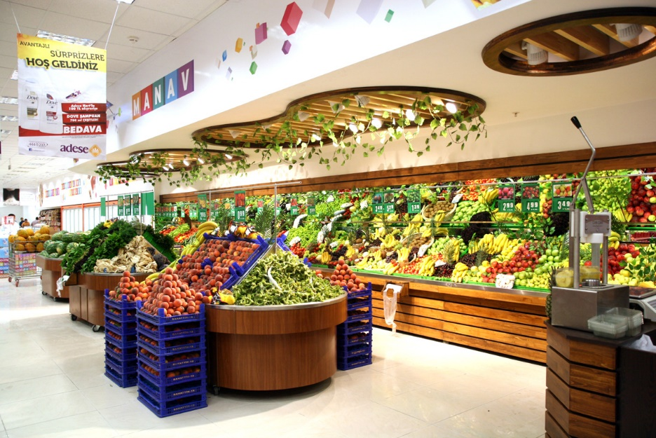
Niçin Klasör Kullanırız?
Hiç alışveriş merkezine gittiniz mi?
Binlerce ürün içerisinde satın almak istediğinizi nasıl buluyorsunuz?
Alışveriş merkezinde;
Çikolata almak istediğinizde nereye bakıyorsunuz?
Deterjan almak istediğinizde nereye bakıyorsunuz?
Süt almak istediğinizde nereye bakıyorsunuz?
Elma almak istediğinizde nereye bakıyorsunuz?

Slide 22
Niçin Klasör Kullanırız?
Kütüphaneye gittiğinizi düşünün. Binlerce kitap içerisinden almak istediğiniz bir kitabı türüne ve alfabeye göre sıralanmış bölümler sayesinde kolayca bulabiliriz. Klasörler de dosyalarımızı gruplamamızı ve dilediğimizde onlara kolayca ulaşmamızı sağlar.

Slide 23
Niçin Klasör Kullanırız?
Nasıl ki alışveriş merkezlerinde binlerce ürün içerisinden almak istediğimizi reyonlar sayesinde kolayca bulabiliyorsak klasörler de dosyalarımızı gruplamamızı ve dilediğimizde kolayca ulaşmamızı sağlar.

Slide 24
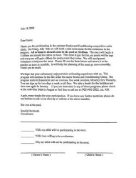
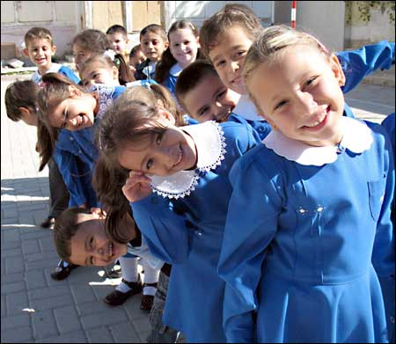
Her Dosya Kendi Klasörüne!
Fotoğraflarımızı Resimler, müziklerimizi Müziğim, yazılarımızı da Belgelerim klasörüne koyarız. Böylece hangi dosyaya ihtiyacımız varsa o klasöre gider ve zaman kaybetmeden o dosyayı açabiliriz.

Slide 25
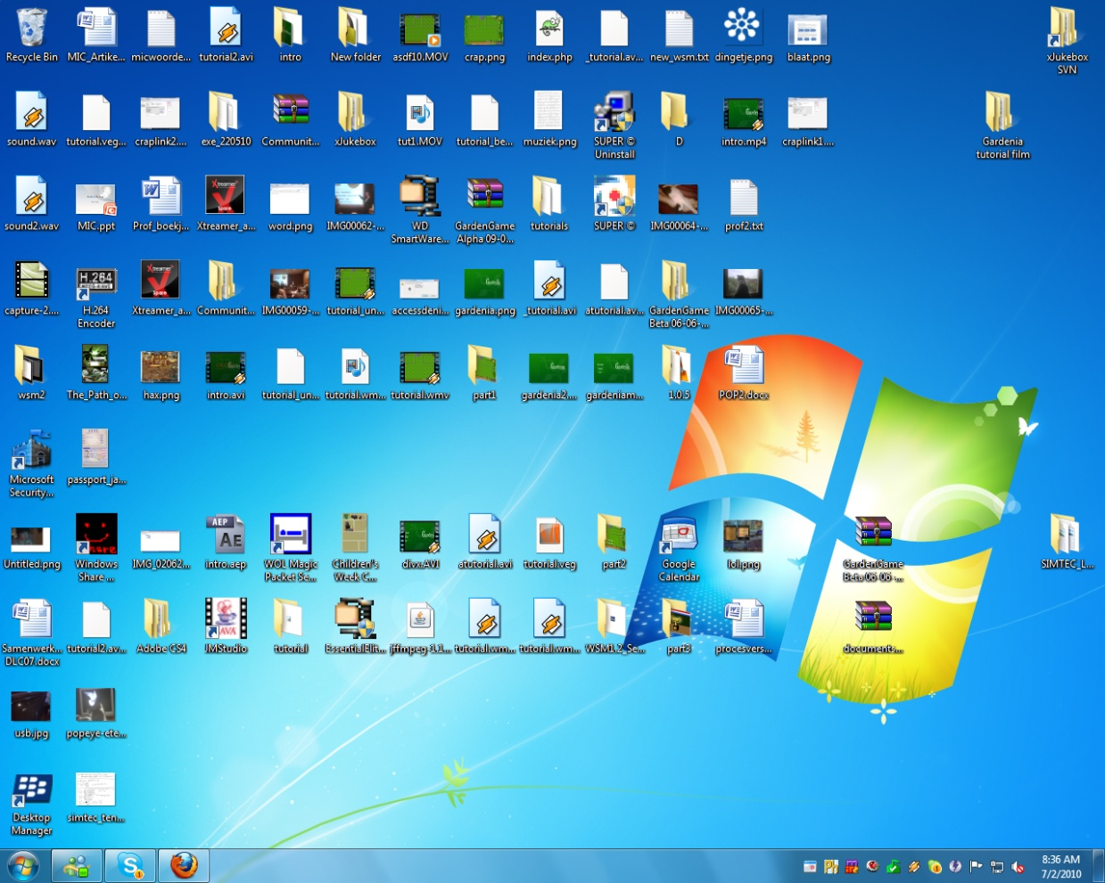
Klasör Kullanmazsak…
Dosyalarımızı gruplamazsak daha sonradan onlara ulaşmakta güçlük yaşarız.

Slide 26
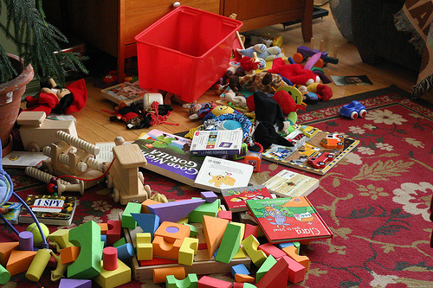
Sizce Hangisi Daha Düzenli?
Hangi resimde oyuncağımızı daha kolay buluruz?

Slide 27
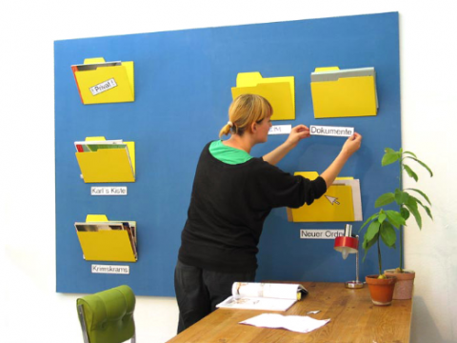
Klasör İsimleri
Dosya adlarında kullanılmayan karakterler klasör isimlerinde de kullanılamaz.
Peki hangileriydi onlar?

Slide 28
Alt Klasörler
Bir klasör içerisinde birden fazla klasör yer alabilir. Örneğin Oyunlar klasörü içerisine Savaş Oyunları, Zeka Oyunları, Yarış Oyunları ve Spor Oyunları klasörleri ekleyebiliriz.
Oyunlar
Savaş
Spor
Zeka
Yarış

Slide 29
Önemli Notlar
Bir klasör içerisinde aynı ada ve uzantıya sahip birden fazla dosya olamaz.
Bir klasör içerisinde aynı isme fakat farklı uzantıya sahip dosyalar bulunabilir. Örneğin, Çanakkale.avi filmi ile Çanakkale.txt şiiri aynı klasörde bulunabilir.
Bir klasör içerisinde aynı ada sahip başka bir klasör bulunamaz.
Dosya ve klasör adlarında büyük/küçük harfler aynı kabul edilir. Örneğin ÇANAKKALE.TXT ile Çanakkale.txt dosyaları aynıdır.
Bazı donanımlar üzerinde birden fazla sürücü oluşturulabilir, örneğin tek bir sabit disk C: ve D: şeklinde 2 sürücüye ayrılabilir.

Slide 30
Bulut Depolama Nedir?

Slide 31
Bulut Depolama Nedir?
Bulut depolama, internet üzerinde bize verilen bir alanda dosyalarımızı saklamamıza verilen isimdir. Bu depolama hizmeti sayesinde dosya ve klasörlerimize internetin olduğu her yerden her zaman erişebilmekteyiz.

Slide 32
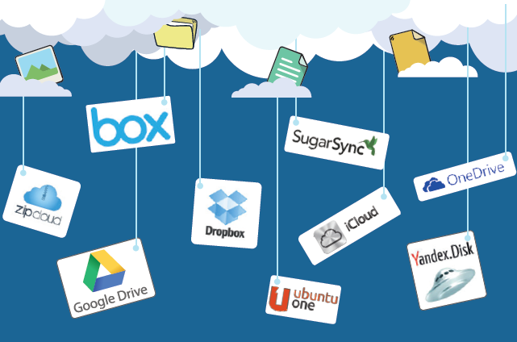
Bulut Depolama Hizmetleri
Birçok şirket, kullanıcılara dosyalarını internet üzerinde depolayabilmesi için hizmet vermektedir. Şimdi bazılarını inceleyeceğiz.

Slide 33
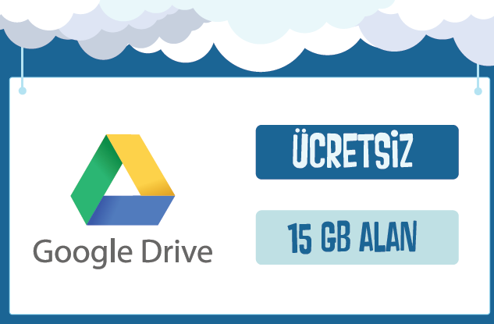
GOOGLE DRİVE
Google Drive Ücretsiz ve kullanıcıya 15 GB alan sunmaktadır.

Slide 34
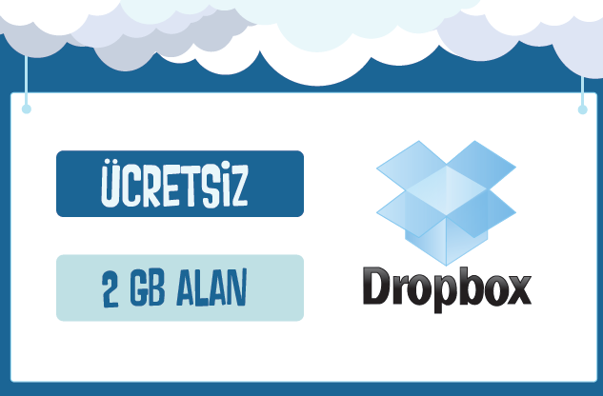
DROPBOX
Ücretsiz ve kullanıcıya 2 GB alan sunmaktadır.

Slide 35
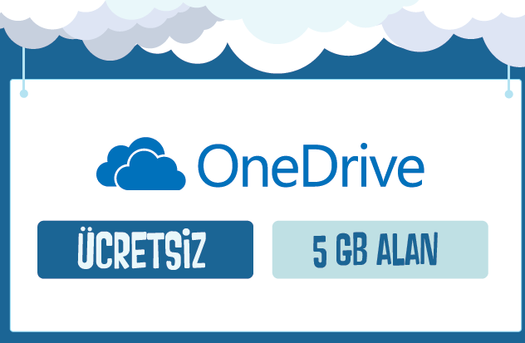
ONE DRİVE
Ücretsiz ve kullanıcıya 5 GB alan sunmaktadır.

Slide 36
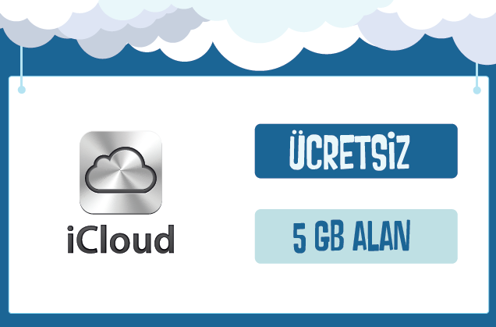
iCloud
Ücretsiz ve kullanıcıya 5 GB alan sunmaktadır.

Slide 37
YANDEX
Ücretsiz ve kullanıcıya 10 GB alan sunmaktadır.

Slide 38
Bulut Depolamanın Sağladığı Kolaylıklar
Dosyaların her yerden ve her zaman ulaşılabilir olması,
Buluta yüklenen dosyaların bilgisayarda yer kaplamaması,
Birçok hizmetin ücretsiz olması,
Bilgisayarın bozulması, çökmesi durumunda dosyaların zarar görmemesi gibi kolaylıklar sağlamaktadır.

Slide 39
Güvenlik ve Gizlilik Boyutunda Karşılaşılabilecek Durumlar:
• Hesapların ele geçirilmesi durumunda tüm
dosyalarınız çalınabilir.
• Yanlış paylaşımlar sonucu dosyalarınıza
herkes ulaşabilir.
• Servis sağlayıcının hizmeti durdurması ile
tüm dosyalarınız silinebilir.

Slide 41
DOSYALAR SIKIŞTI MI?
Zip nedir?
Bir veri sıkıştırma ve arşivleme biçimidir.

Slide 42
Zip nedir?
Zip uzantılı sıkıştırılmış dosyaların oluşturulması için ilgili programlardan biri (Winzip, 7zip, vb.) kullanılabilir.

Slide 43
PeaZip nedir?
Pardus işletim sistemi için ve aynı zamanda Linux ortamı içinde kullanılabilen diğer bir sıkıştırma programı da PeaZip’tir

